Slide 1
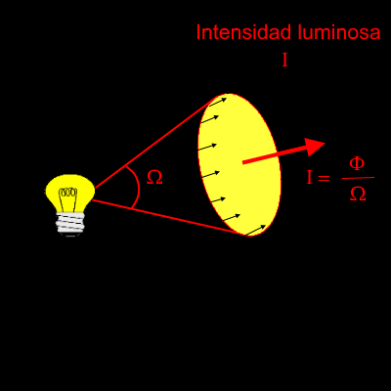
INTENSIDAD LUMINOSA
Definición: La intensidad luminosa (J) se define como la cantidad de flujo luminoso que emite una fuente por unidad de ángulo sólido. Su unidad de medida en el Sistema Internacional de Unidades es la candela (Cd).
Sistema de Unidades:
SI: La candela (cd) es la intensidad luminosa, en una dirección dada, de una fuente que emite radiación monocromática de frecuencia 540 × 10 12 Hertz y que tiene una intensidad energética en esta dirección de 1/683 W por estereorradián (sr).

